Slide 1

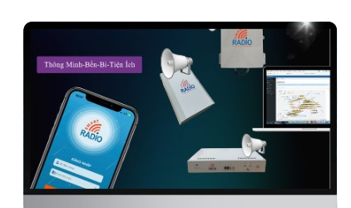
HỆ THỐNG TRUYỀN THANH THÔNG MINH

Slide 2
GIỚI THIỆU VỀ HỆ THỐNG TRUYỀN THANH THÔNG MINH
Nội Dung
Cơ sở pháp lý, Mục tiêu và ưu điểm của chuyển đổi số
Phần cứng, Phần mềm, và các thiết bị liên quan
CÁC DÒNG SẢN PHẨM
Mô tả các dòng sản phẩm hiện có
GIẢI PHÁP KHẢO SÁT TƯ VẤN TRIỂN KHAI
Tư vấn giải pháp kết nối cho các đơn vị cấp tỉnh/huyện và phường xã

Slide 3

Giới Thiệu Về Hệ Thống Truyền Thanh Thông Minh
  Cơ Sở Pháp Lý
  Mục tiêu – Định hướng phát triển hệ thống
  Ưu điểm của chuyển đổi số so với hệ thống truyền thanh hiện tại.
  Kiến trúc hệ thống.
  An toàn bảo mật thông tin trong hệ thống.
  Tiêu chuẩn kết nối và các phương thức kết nối

Slide 4

QUYẾT ĐỊNH SỐ 135/QĐ-TTG NGÀY 20/01/2020 CỦA THỦ TƯỚNG CHÍNH PHỦ.
V/v Nâng cao hiệu quả hoạt động thông tin cơ sở dựa trên ứng dụng công nghệ thông tin
THÔNG TƯ SỐ 39/2020/TT-BTTTT NGÀY 24 THÁNG 11 NĂM 2020
V/v Quy định về quản lý đài truyền thanh cấp xã ứng dụng công nghệ thông tin - viễn thông
Cơ Sở Pháp
Lý
VĂN BẢN SỐ 2455/BTTTT-TTCS NGÀY 27/6/2023
V/v Hướng dẫn nghiệp vụ về chức năng, tính năng kỹ thuật của Hệ thống thông tin nguồn trung ương và Hệ thống thông tin nguồn cấp tỉnh
NGHỊ ĐỊNH SỐ 85/2016/NĐ-CP NGÀY 01 THÁNG 7 NĂM 2016
V/v Bảo đảm an toàn hệ thống thông tin theo cấp độ
THÔNG TƯ SỐ 12/2022/TT-BTTTT NGÀY 12 THÁNG 8 NĂM 2022
04
V/v Hướng dẫn Nghị định 85/2016/NĐ-CP về bảo đảm an toàn hệ thống thông tin theo cấp độ.
TRUYỀN THANH THÔNG MINH

Slide 5
Nhiệm Vụ 1:
Xây dựng hoàn thiện hệ thống truyền thanh cơ sở ứng dụng CNTT-VT
Nhiệm Vụ 2:
Xây dựng ứng dụng hoạt động trên thiết bị di động
Nhiệm Vụ 3:
Nhiệm Vụ
Xây dựng dựng hệ thống phần mềm quan lý đài truyền thanh thông minh thu thập, tổng hợp , phân tích, quản lý dữ liệu đánh giá hoạt động đài truyền thanh thông minh
Nhiệm Vụ 4:
Nâng cao hoạt động ứng dụng CNTT-VT cho đội ngủ cán bộ phụ trách công tác truyền thanh cơ sỏ
Nhiệm Vụ 4:
04
Tuyên truyền phổ biến các ứng dụng CNTT-VT trong lĩnh vực TTCS
TRUYỀN THANH THÔNG MINH

Slide 6







Mục Tiêu Chuyển Đổi Số
Hạ tầng Internet thay thế FM và có dây
Bảo mật hệ thống theo cấp độ
Tối ưu hóa quản lý, vận hành sản xuất chương trình trên nền tảng webserver
Xây dựng hệ thống app giám sát hệ thống thay thế những hình thức thủ công
Ứng dụng công nghệ hiện đại 4.0: IoT, AI, Solar,…
04
Kết nối, chia sẽ & tương thích the các công văn của BTTTT

Slide 7









Ưu Điểm
Phát thanh không dây trên nền tảng 3G/4G
Tiện ích chuyển đổi văn bản thành giọng nói theo từng vùng miền
Mã hóa thông tin trên đường truyền riêng
Giám sát tình trạng hoạt động, đặt lịch phát tự động
Chất lượng âm thanh tốt hơn không bị ảnh hưởng bởi thời tiết
Mỗi cụm loa có thể phát nội dung khác nhau tại cùng 1 thời điểm
Không giới hạn số lượng cụm loa
Vị trí làm việc linh hoạt, mọi lúc mọi nơi

Slide 8
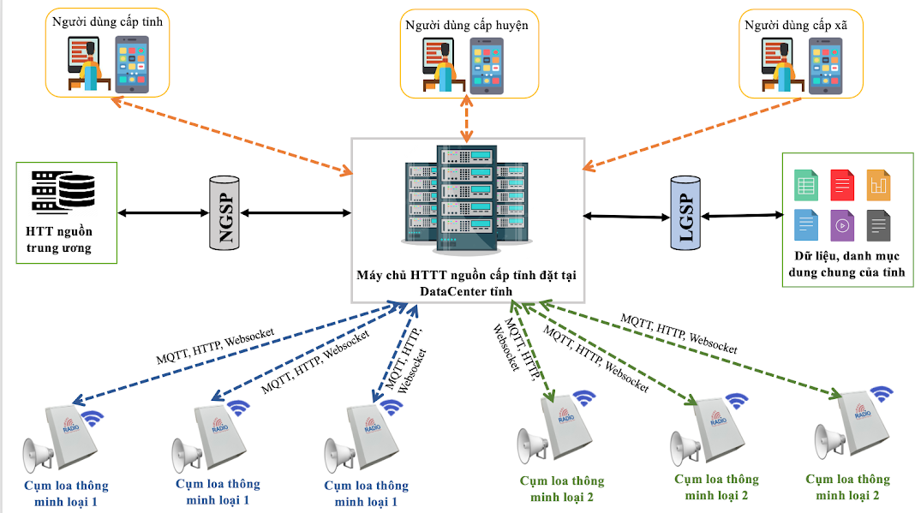

CẤU TRÚC HỆ THỐNG

Slide 9
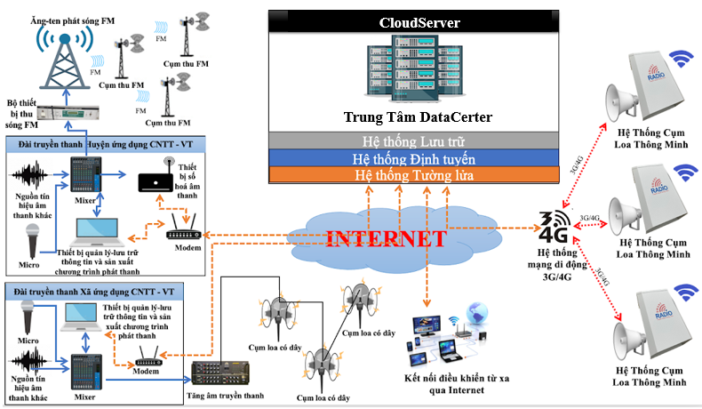
CẤU TRÚC HỆ THỐNG KẾT HỢP VỚI HỆ THỐNG TRUYỀN THANH HIỆN TẠI

Slide 10
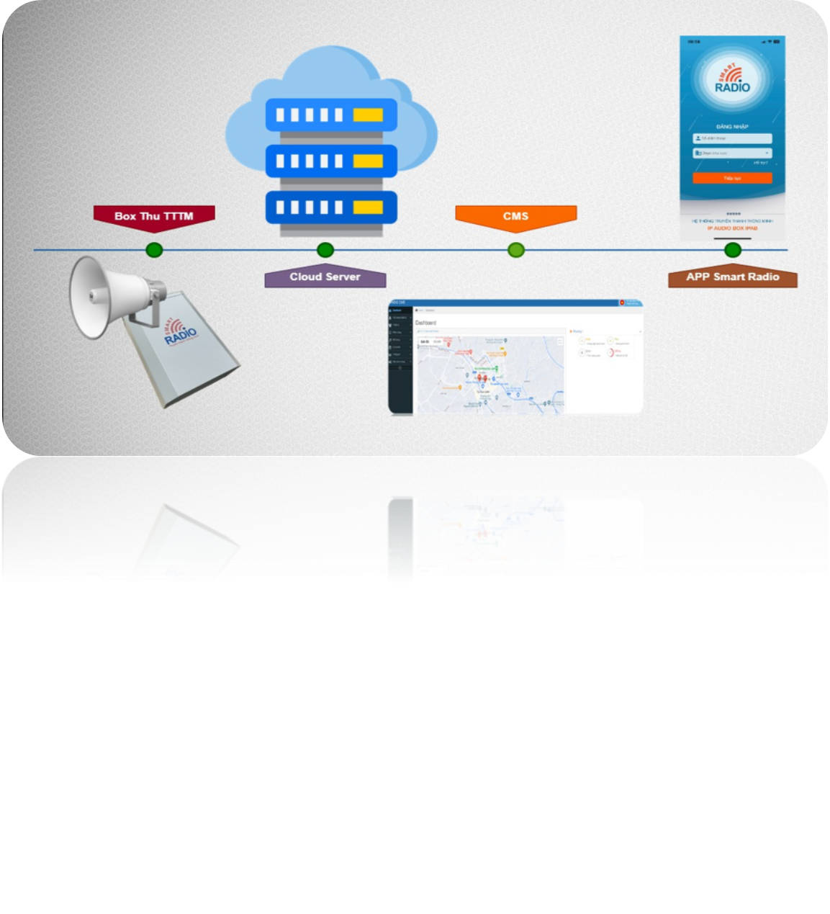
Các thành phần của hệ thống
12

Slide 11




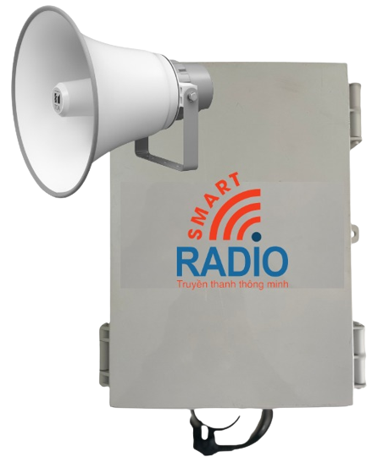



Cụm Thu Phát Thanh Ứng Dụng CNTT-VT
Cấp nguồn AC từ 90V đến 260V/50Hz,, nguồn điện DC làm việc với các mức độ 5V/2A và 24V/10A, có đèn hiển thị trạng thái Power, bảo vệ quá áp, quá dòng và hệ thống chống sét lan truyền.
CPU: 4 nhân ARM®, Cortex-A7, 1.6GHz.
GPU: Mali400MP2 GPU @600MHz
Hệ điều hành: Android/Linux
Kết nối có 1 SIM hỗ trợ LTE FDD (Band 1/3/5/8) và LTE TDD (Band 38/39/40/41), kết nối Wifi 2.4GHz (IEEE 802.11 b/g/n), và có 4 cổng Ethernet 100Mbps.
Có các công kết nối HDMI, Jack 3.5, Anten, USB, Các nút điều khiến on/off thiết bị
Vật liệu: Nhựa ABS, có cửa. Tiêu chuẩn IP67
IP AUDIO BOX
Tích hợp ứng dụng phần mềm quản lý, giám sát và điều khiển cụm loa thông minh
TRUYỀN THANH THÔNG MINH

Slide 12






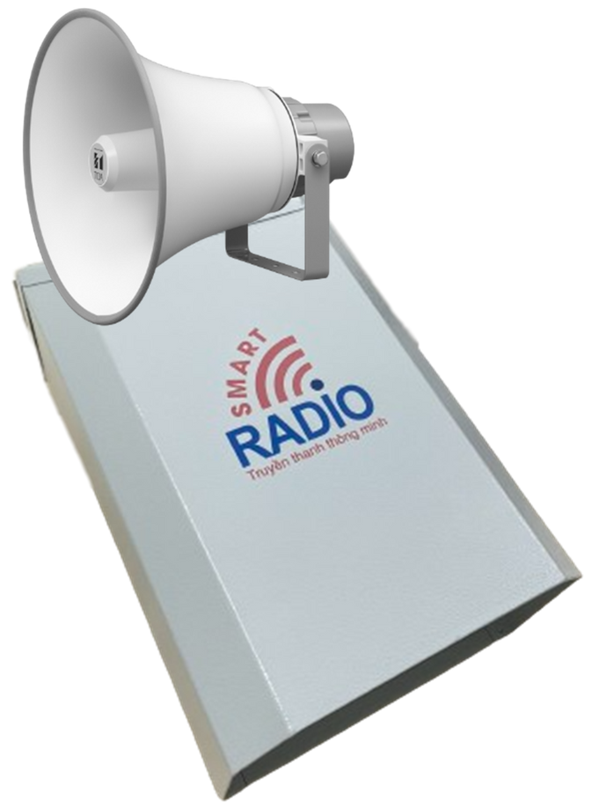


PHẦM MỀM QUẢN LÝ HỆ THỐNG CMS
GIÁM SÁT CỤM LOA THÔNG MINH
UPDATE BẢN TIN PHÁT THANH SỬ DỤNG CÔNG NGHỆ AI
QUẢN LÝ BẢN TIN LỊCH PHÁT
ĐIỀU KHIỂN PHÁT THANH CỤM LOA
TIẾP SÓNG ĐÀI TRUYỀN THANH THÔNG MINH TƯƠNG TỰ

Slide 13
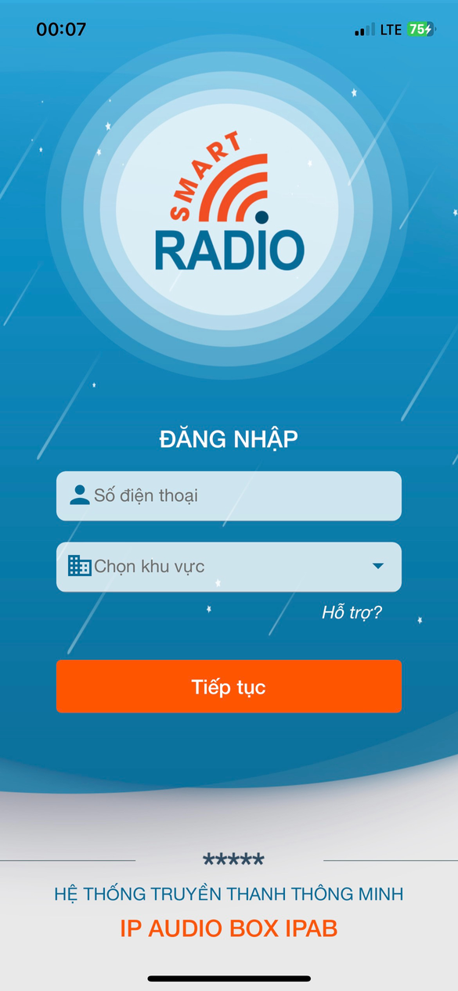




APP SMART RADIO
Giám Sát Cụm Loa
Theo Dõi Bản Tin
App quản lý và giám sát cụm loa thông minh
Thay Đổi Âm Lượng
Bảo mật OTP

Slide 14




Hệ Quản Lý Cloud Server

Slide 15
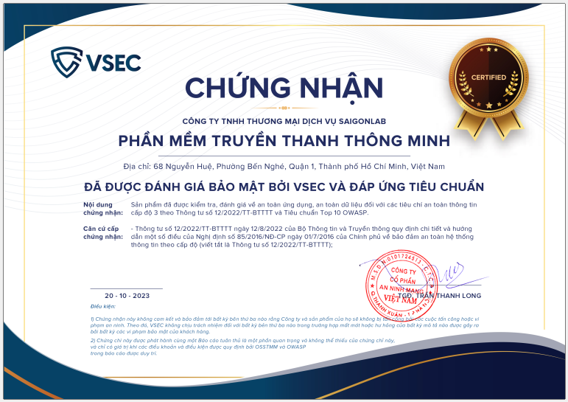
Chứng Nhận Hệ Thống Đạt Tiêu Chuẩn An Toàn Cấp Độ 3
An Toàn Bảo Mật Hệ Thống

Slide 16
Đánh Giá theo Top 10 lỗ hổng bảo mật website phổ biến tiêu chuẩn OWASP
Injection
Broken Authentication
Sensitive Data Exposure
XML External Entities (XEE)
Broken Access Control
Security Misconfiguration
Cross-Site Scripting
Insecure Deserialization
Sử dụng các thành phần có lỗ hổng đã biết
Kiểm tra log & giám sát không hiệu quả
An Toàn Bảo Mật Hệ Thống

Slide 17
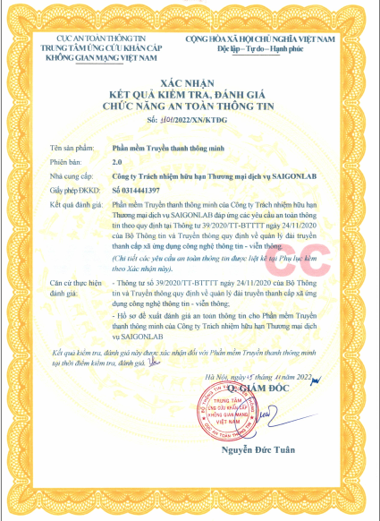
Chứng Nhận Đánh Giá Của VNCERT Đảm Bảo An Toàn Thông Tin Phần Mềm Truyền Thanh Thông Minh Theo Thông Tư 39/2020-BTTTT
An Toàn Bảo Mật Hệ Thống

Slide 18




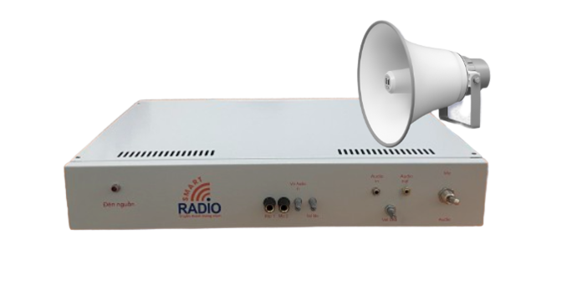

GIẢI PHÁP
KẾT NỐI HỆ THỐNG
HỆ THỐNG THÔNG TIN NGUỒN
Kết Nối
Hệ Thống Thông Tin Nguồn Trung Ương
Truyền Thanh Cơ Sở Ứng Dụng CNTT-VT
Bảng Tin Điện Tử Công Cộng

Slide 19
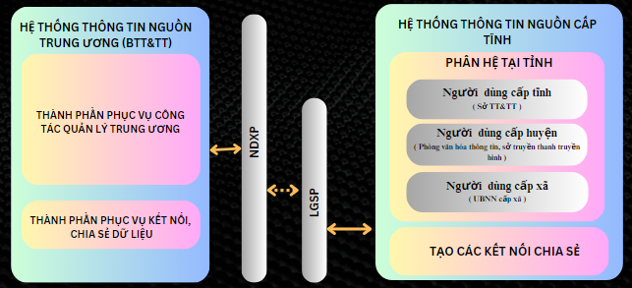
Dịch Vụ Kết Nối Hệ Thống Thông Tin Nguồn

Slide 20
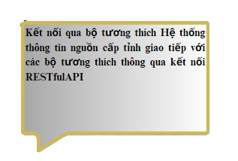
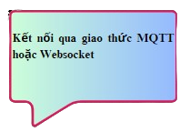
GIAO TIẾP & KẾT NỐI
Hệ Thống Thông Tin Nguồn hổ trợ cả hai phương thức kết nối bao gồm 9 Dịch Vụ ( Truyền Thanh )

Slide 21
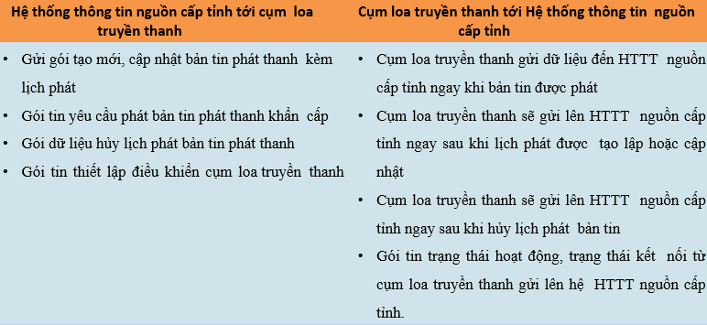
GIAO TIẾP & KẾT NỐI

Slide 22
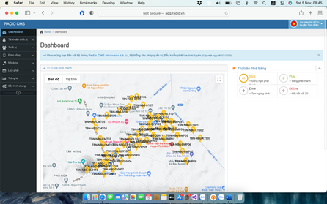

Các Dòng Sản Phẩm
Thông Minh-Bền-Bỉ-Tiện Ích
Truyền thanh thông minh SmartRadio

Slide 23
BOX IP AUDIO IPAB
Hộp đấu nối.
·Vật liệu: thép kỹ thuật, được sơn tĩnh điện.
·Đạt chuẩn IP65, IK08
·Nhiệt độ, độ ẩm.
·Nhiệt độ 40-85 độ C.
·Độ ẩm 70-90%.
Được đo kiểm và đạt các chứng nhận:
- Chứng nhận hợp quy theo tiêu chuẩn QCVN 117:2020/BTTTT
- Đạt tiêu chuẩn QCVN 18:2022/BTTTT, QCVN 86:2019/BTTTT,
QCVN 54:2020/BTTTT, QCVN65:2021/BTTTT….
- ISO 9001:2015, 14001:2015, 45001:2018; 27001:2017

Slide 24
BOX IP AUDIO IPAB/CENTER
Vỏ thiết bị: Nhựa ABS, có cửa.
+ Tích hợp cầu giao bảo vệ.
+ Kích thước : 250 x 350 x 160 mm
+ Đạt chuẩn IP67, IK08
+ Dải nhiệt độ làn việc của thiết bị: 10℃ ~ +85℃.
Giám Sát
Tổng Quan Tính Năng IoTs
Điều Khiển
Cảnh Báo
Được đo kiểm và đạt các chứng nhận:
- Chứng nhận hợp quy theo tiêu chuẩn QCVN 117:2020/BTTTT
- Đạt tiêu chuẩn QCVN 18:2022/BTTTT, QCVN 86:2019/BTTTT,
QCVN 54:2020/BTTTT, QCVN65:2021/BTTTT….
- ISO 9001:2015, 14001:2015, 45001:2018, 27001:2017

Slide 25
BOX IP AUDIO IPAB/
CONVERTER
Vỏ thiết bị:
+ Chất liệu: Võ hộp sơn tĩnh điện, có nắp
+ Kích thước: Dạng Box 1U
+ Dải nhiệt độ làn việc của thiết bị: 10℃ ~ +85℃.
+ Độ ẩm hoạt động: ≤ 95% (Không tụ nước).
Được đo kiểm và đạt các chứng nhận:
- Chứng nhận hợp quy theo tiêu chuẩn QCVN 117:2020/BTTTT
- Đạt tiêu chuẩn QCVN 18:2022/BTTTT, QCVN 86:2019/BTTTT,
QCVN 54:2020/BTTTT, QCVN65:2021/BTTTT….
- ISO 9001:2015, 14001:2015, 45001:2018; 27001:2017

Slide 26
Tư Vấn Giải Pháp Kết Nối
  Tư vấn cho các đơn vị giải pháp phù hợp với thực trạng hiện tại

Slide 27


Giải Pháp Kết Nối 1
Kết nối hệ thống truyền thanh FM cũ với hệ thống truyền thanh thông minh và thực hiện đầu tư bổ sung các cụm loa ứng dụng CNTT-VT cho những cụm loa FM bị hư.
TRUYỀN THANH THÔNG MINH
09

Slide 28
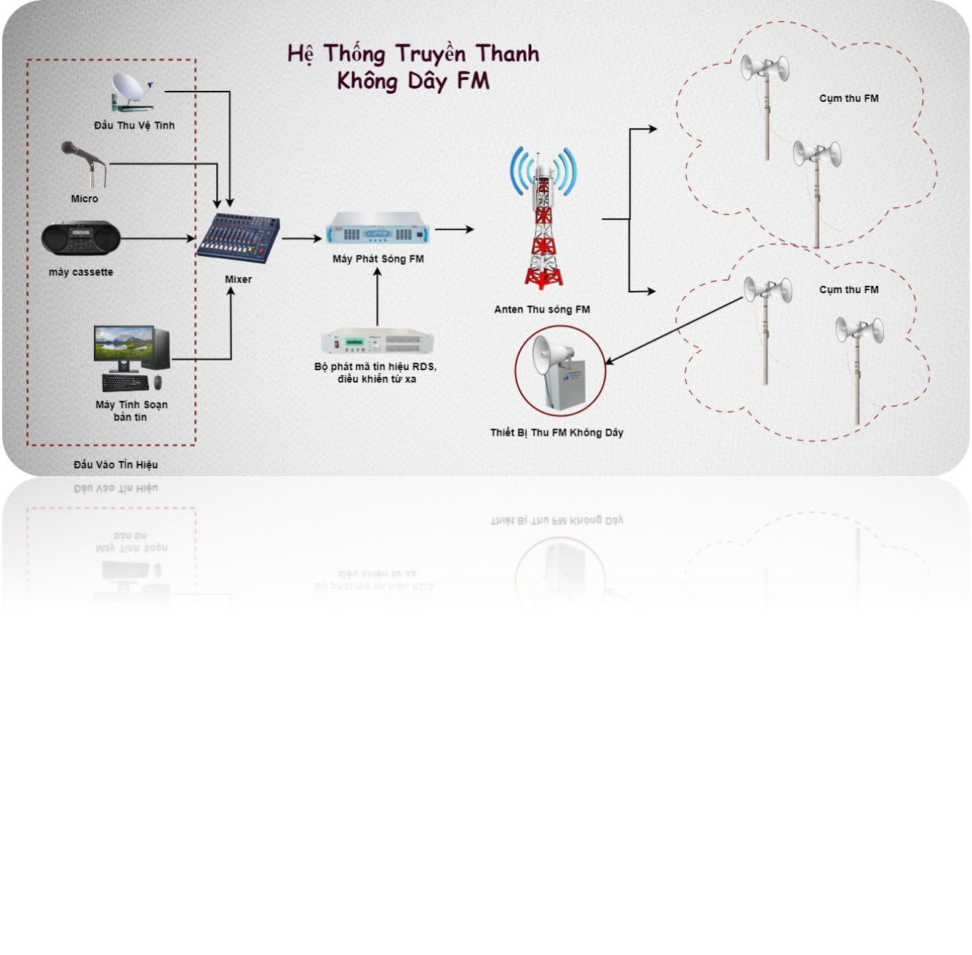
Mô Hình Truyền Thanh Cũ

Slide 29
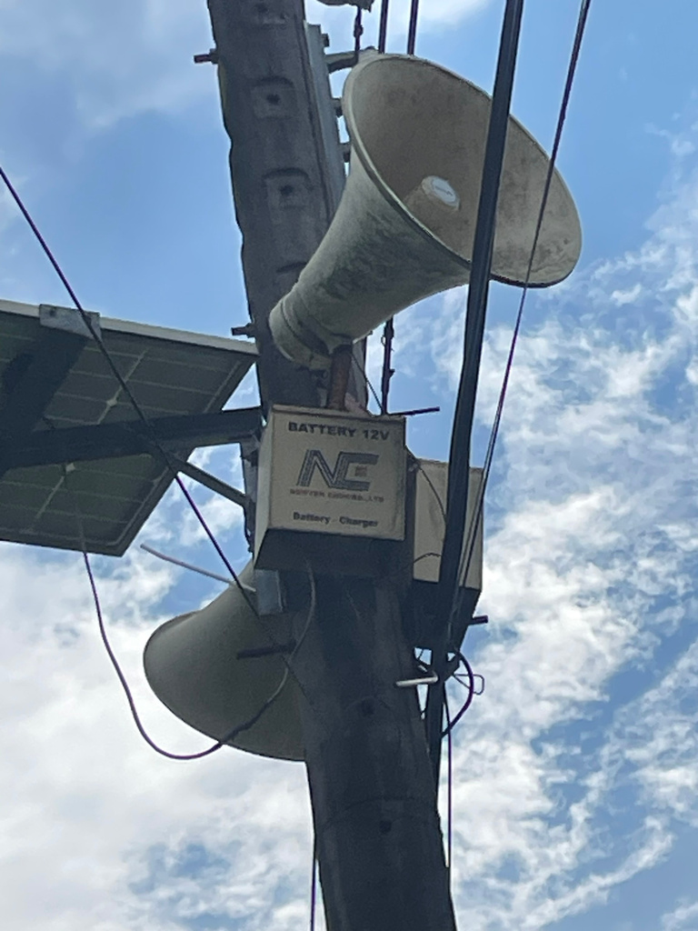
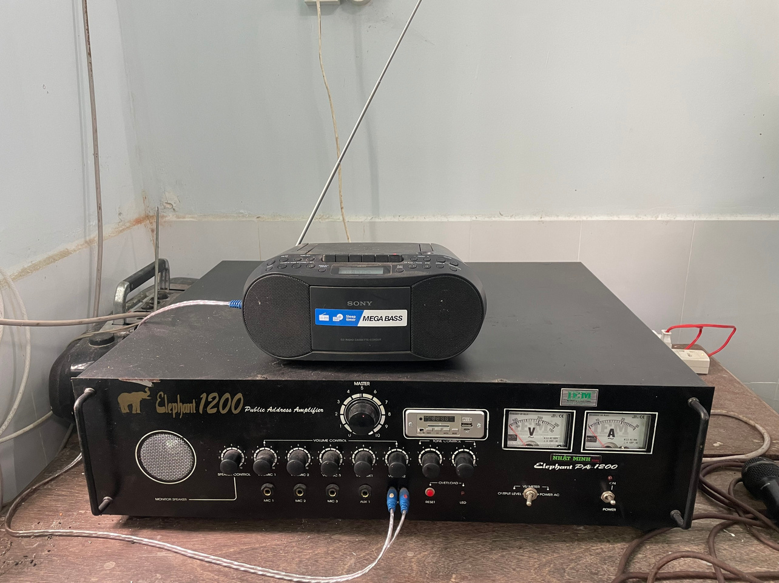
THẾT BỊ
Đối với những địa phương có hệ thống Fm đang trong tình trạng hoạt động được hoặc số lượng thiết bị hư ít
Hiện TRạng Thực Tế
10
GIẢI PHẤP KẾT NỐI 1

Slide 30
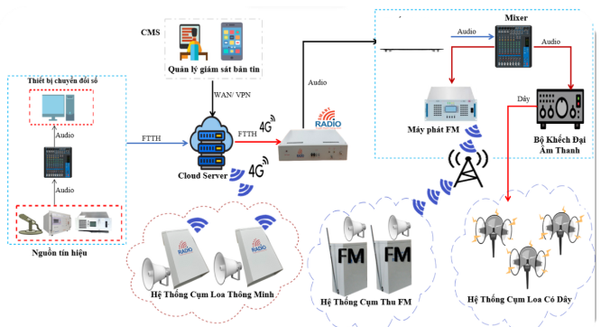

Mô Hình Triển Khai
GIẢI PHÁP KẾT NỐI 1
11

Slide 31


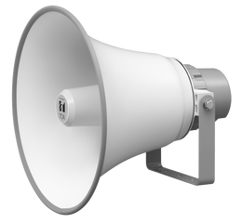

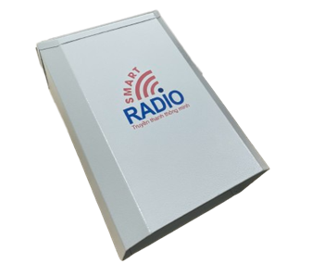
Giải Pháp Kết Nối 2
Bổ sung mới hoàn toàn các thiết bị thu thanh ứng dụng CNTT-VT
06

Slide 32

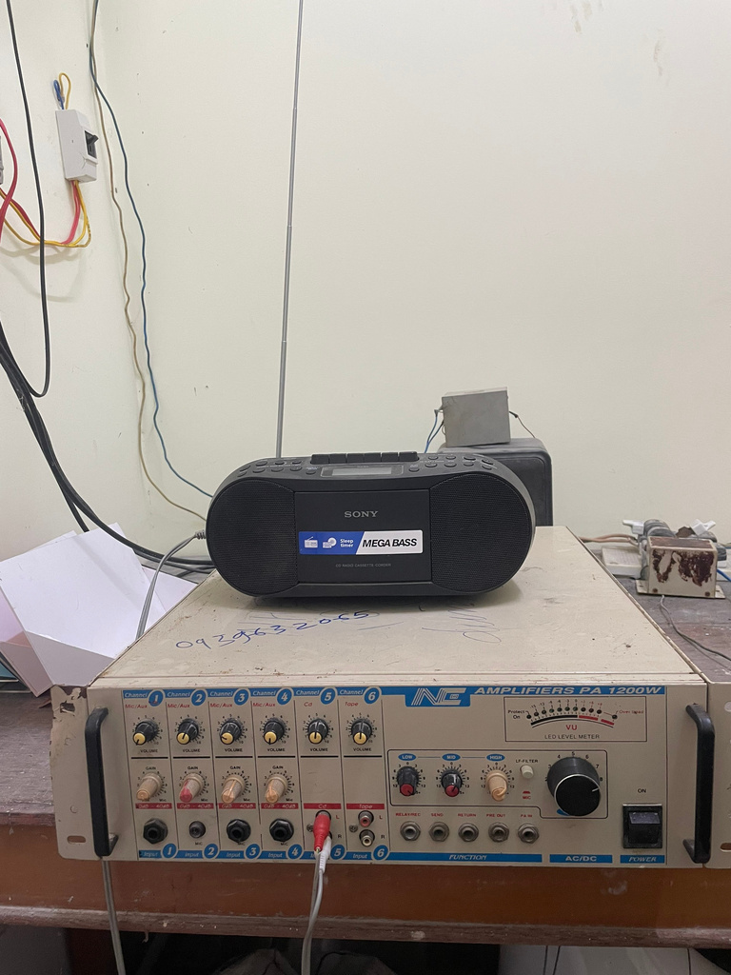
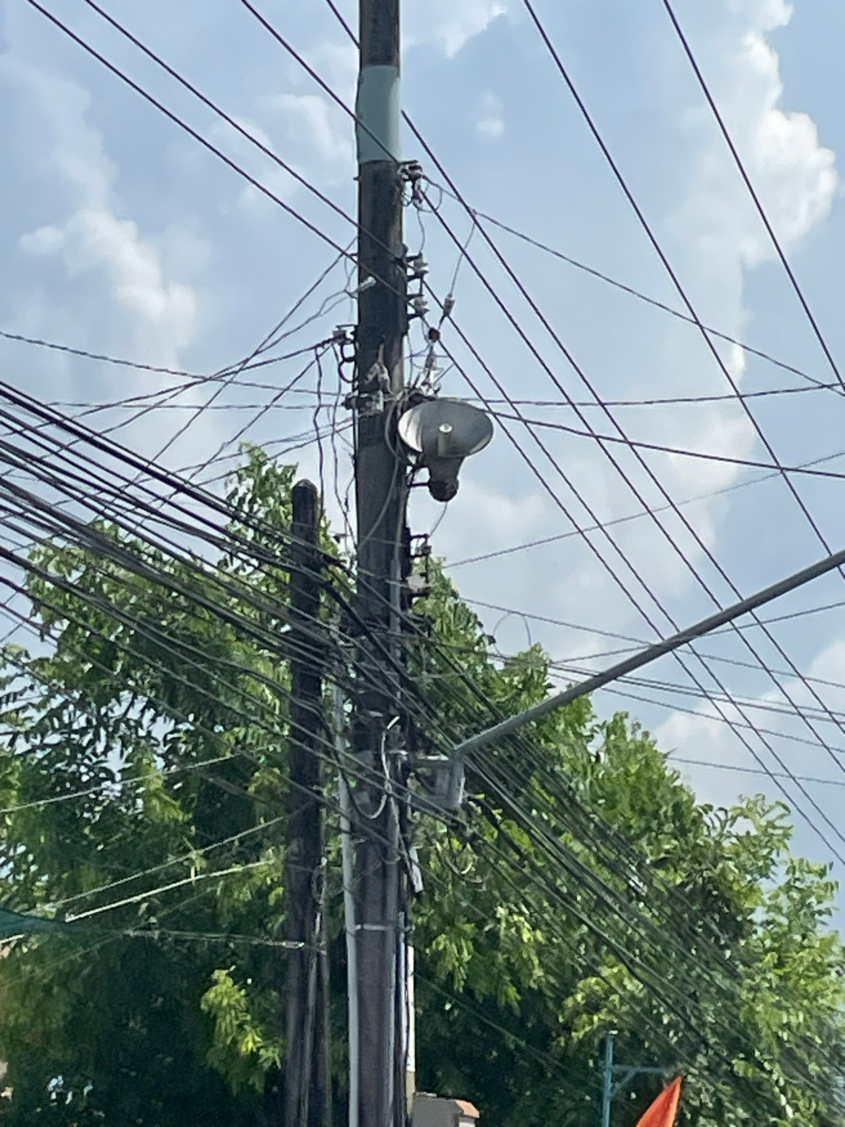
THẾT BỊ
Đối với những địa phương có hệ thống thu FM đã xuống cấp không có khả năng sửa chữa, số lượng thiết bị hư nhiều
Hiện Trạng Thực Tế
GIẢI PHẤP KẾT NỐI 2
07

Slide 33
Mô Hình Triển Khai
GIẢI PHÁP KẾT NỐI 2
08

Slide 34
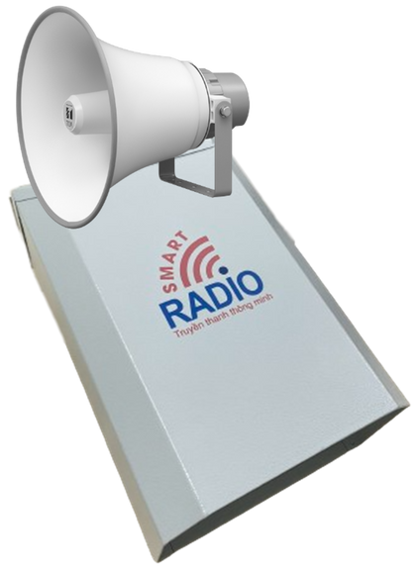

Trân Trọng Cảm Ơn !

